Slide 1
第6章 图
计算机工程与科学学院 封卫兵

Slide 2
6.4.4 平面图
平面图与平面嵌入
平面图的面及其次数
极大平面图
欧拉公式
库拉图斯基定理
平面图的对偶图
着色与四色定理

Slide 3
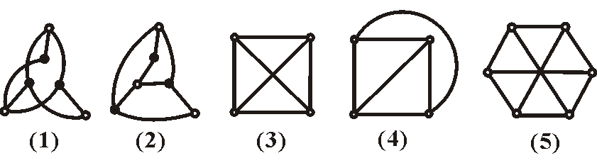
6.4.4 平面图
平面图与非平面图
定义6.22 如果能将图 G 除顶点外边不相交地画在平面上，则称 G
是平面图 . 这个画出的无边相交的图称作 G 的平面嵌入.
没有平面嵌入的图称作非平面图.
(1), (2), (3), (4)
(2)
(1)
例： 下图中 是平面图, 是 的平面嵌入，
是 的平面嵌入. 是非平面图.
(4)
(3)
(5)

Slide 4
6.4.4 平面图
平面图中的术语（设 G 是一个平面嵌入）
G 的面：由 G 的边将平面划分成的每一个区域；
无限面(外部面)：面积无限的面，用 R₀ 表示；
有限面(内部面)：面积有限的面，用R₁, R₂, …, R_{k} 表示；
面 R_{i} 的边界：包围 R_{i} 的所有边构成的回路组；
面 R_{i} 的次数：R_{i} 边界的长度，用 deg(R_{i}) 表示 .
注：构成一个面的边界的回路组可能是初级回路，简单回路，
也可能是复杂回路，甚至还可能是非连通的回路之并 .

Slide 5
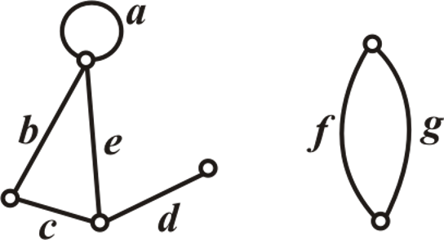
6.4.4 平面图
4
例：右图有 个面
R₁
a，
初级回路
R₁ 的边界：
R₂ 的边界：
R₃ 的边界：
R₀ 的边界：
R₀
R₃
bce，
初级回路
R₂
fg，
初级回路
abcdde, fg，
复杂回路，非连通
1
3
deg(R₁) =
deg(R₃) =
deg(R₂) =
deg(R₀) =
2
8

Slide 6
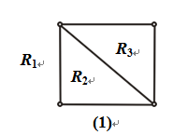
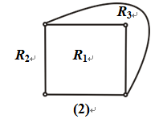
6.4.4 平面图
例：右边 2 个图是同一平面图
的平面嵌入 .
R₁ 在 (1) 中是外部面，
在(2)中是内部面；
R₂ 在(1)中是内部面, 在(2)中是外部面.
注:
1) 一个平面图可以有多个不同形式的平面嵌入, 它们都同构；
2) 可以通过变换 (测地投影法) 把平面图的任何一面作为外部面 .

Slide 7
6.4.4 平面图
平面图的面次和
定理6.15 平面图各面的次数之和等于边数的 2 倍，即
其中，r 为 G 的面数，m 为边数 .
证明： 一条边或者是 2 个面的公共边界，或者在一个面的边界中
出现 2 次. 在计算各面的次数之和时, 每条边恰好被计算 2 次 .

Slide 8
6.4.4 平面图
例：求图示非连通的平面图各面的次数，并验证各面次数之和
等于边数的 2 倍。
解： deg (R₁) = , deg (R₂) = ,
deg (R₃) = , deg (R₄) = ,
deg (R₅) = , deg (R₀) = ,
图中边数 m = 14,
注：桥在计算它所在的面的次数时都提供2次 .
1
3
R₁
6
2
R₂
R₄
3
13
R₃
R₀
R₅

Slide 9

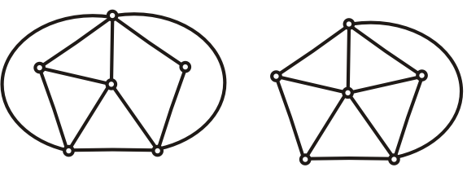
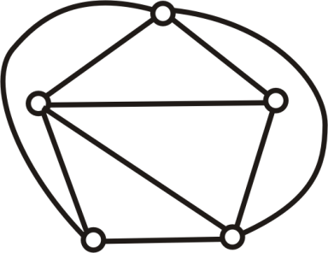
6.4.4 平面图
极大平面图
定义6.24 若 G 是简单平面图，且在任意两个不相邻的顶点之间
加一条新边所得图为非平面图，则称G为极大平面图 .
例：K₁，K₂，K₃，K₄ 都是极大平面图？
图(1)是 K₅ 删去一条边, 是极大平面图？
图(2)是极大平面图？
图(3)是极大平面图？
(1)
(2)
(3)

Slide 10
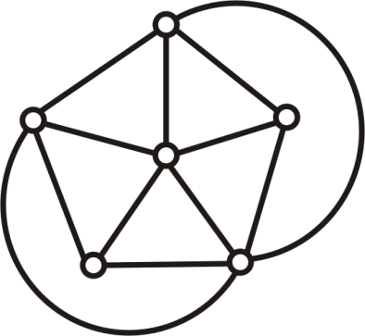
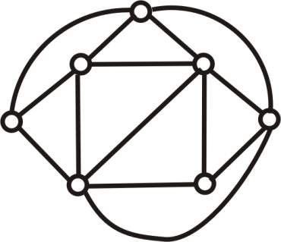
6.4.4 平面图
极大平面图的性质
1) 极大平面图是连通的（ ？）
2) 设 G 为 n (n ≥ 3) 阶简单图，G 为极大平面图的充分必要条件是，
G 每个面的次数均为 3.
例：
外部面的次数为 4
非极大平面图
极大平面图

Slide 11
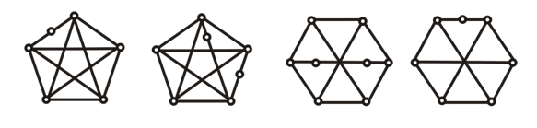
6.4.4 平面图
极小非平面图
定义6.25 若 G 是非平面图，并且任意删除一条边所得图都是平面图，
则称 G 为极小非平面图 .
例：下面都是极小非平面图
K_{3,3} 是极小非平面图 ？
K₅ 是极小非平面图 ？

Slide 12
6.4.4 平面图
欧拉公式
定理6.16 设 G 为 n 阶 m 条边 r 个面的连通平面图，则
n − m + r = 2 .
证明：对边数 m 做归纳证明 .
1）m = 0，G 为平凡图，结论成立；
2）设 m = k (k ≥ 0) 时结论成立，即 n 阶 k 条边 r 个面的连通
平面图，有 n − k + r = 2 ；

Slide 13
6.4.4 平面图
欧拉公式（续）
3）对 m = k + 1，若 G 中无圈，则 G 必有一个度数为 1 的顶点 v，
删除 v 及关联的边，记作 G ′，则
G ′ 连通，有 n − 1 个顶点，k 条边和 r 个面 .
由归纳假设，(n − 1) − k + r = 2，即 n − (k + 1) + r = 2，得证 .
否则，删除一个圈上的一条边，记作G ′，则
G ′ 连通，有 n 个顶点，k 条边和 r − 1 个面 .
再由归纳假设，n − k + (r − 1) = 2，即 n − (k + 1) + r = 2 . 证毕.

Slide 14
6.4.4 平面图
欧拉公式（续）
推论 设平面图 G 有 p (p ≥ 2) 个连通分支，则
n − m + r = p + 1 .
其中 n，m，r 分别是 G 的阶数、边数和面数 .
证明：设第 i 个连通分支有 n_{i} 个顶点，m_{i} 条边和 r_{i} 个面 .
对各连通分支用欧拉公式，
n_{i} − m_{i} + r_{i} = 2， i = 1, 2, … , p
求和，由于 r = r₁ + … + r_{p} − p + 1 ( ? )，
即得 n − m + r + p − 1 = 2p ⇒ n − m + r = p + 1 .
外部面被重复计算

Slide 15
6.4.4 平面图
欧拉公式（续）
定理6.17 设 G 为 n 阶连通平面图，有 m 条边，且每个面的次数
不小于 l (l ≥ 3)，则
.
证明：设 G 有 r 个面，则各面次数之和不小于 l r .
因为，平面图各面的次数之和等于边数的 2 倍，所以，2m ≥ l r ，
又因为，G 为连通平面图，由欧拉公式得：n − m + r = 2，
所以，2m ≥ l (2 + m − n)，即得证 .

Slide 16
6.4.4 平面图
欧拉公式（续）
注：这是个必要条件！
n 阶连通平面图，则
不满足 ，则不是 n 阶连通平面图
满足 ，则是 n 阶连通平面图

Slide 17
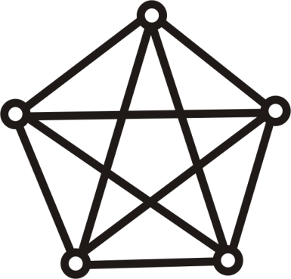
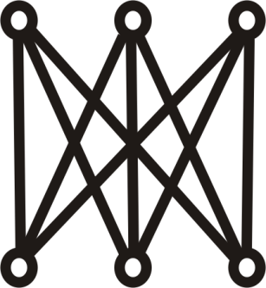
6.4.4 平面图
例：证明 K₅ 和 K_{3,3} 不是平面图 .
证明：
K₅ : n = , m = , l =
K_{3,3} : n = , m = , l =
不满足定理 6.17 的条件 .
5
10
3
6
9
4
注：1）在 3 阶以上的简单平面图中，l ≥ 3；
2）K₅ 和 K_{3,3} 是基本的非平面图，在平面图的判断上起很大作用 .
17

Slide 18
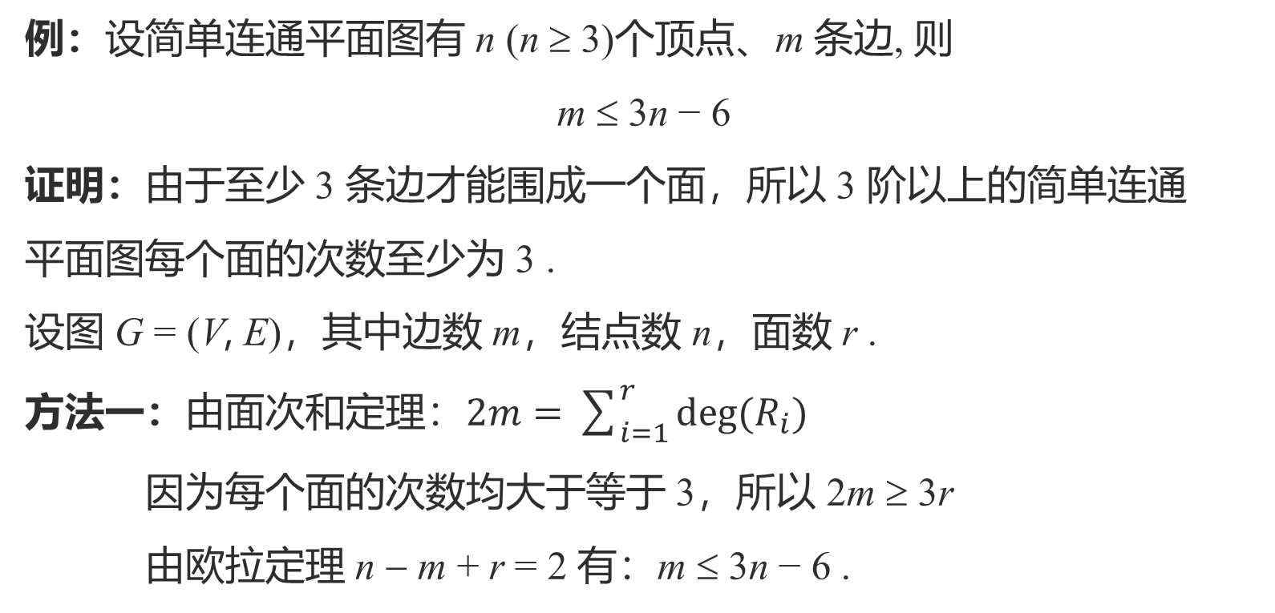
6.4.4 平面图
例：设简单连通平面图有 n (n ≥ 3)个顶点、m 条边, 则
m ≤ 3n − 6
证明：由于至少 3 条边才能围成一个面，所以 3 阶以上的简单连通
平面图每个面的次数至少为 3 .
设图 G = (V, E)，其中边数 m，结点数 n，面数 r .
方法一：由面次和定理：$2m=\sum_{i=1}^{r}{\text{deg}(R_{i})}$
因为每个面的次数均大于等于 3，所以 2m ≥ 3r
由欧拉定理 n − m + r = 2 有：m ≤ 3n − 6 .

Slide 19
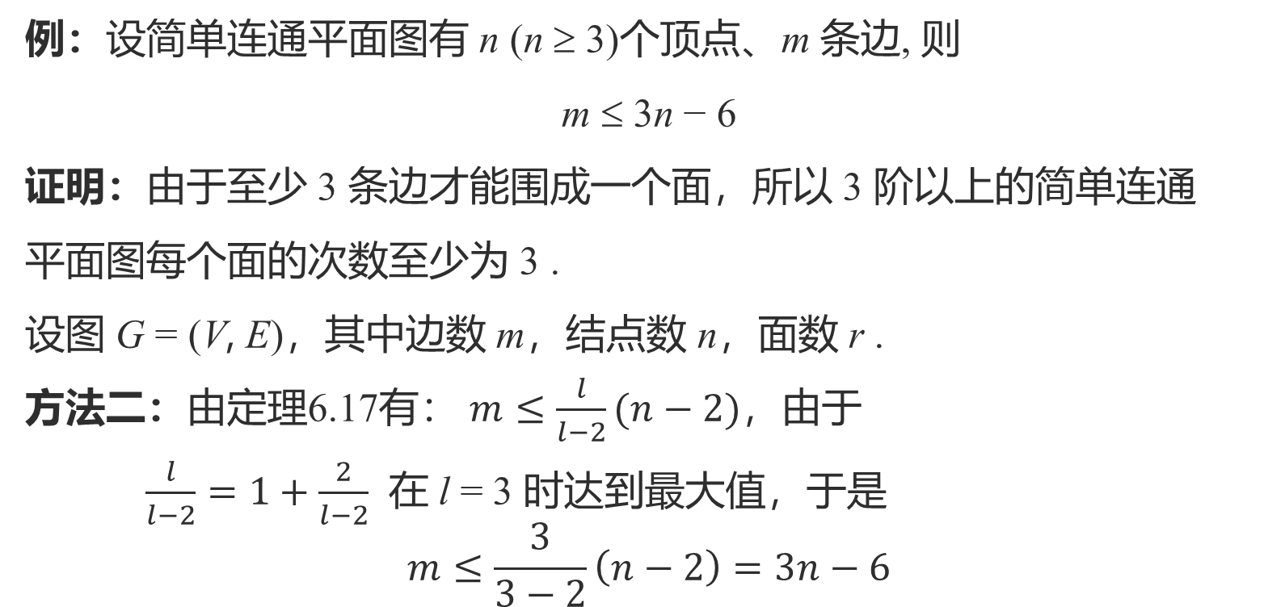
6.4.4 平面图
例：设简单连通平面图有 n (n ≥ 3)个顶点、m 条边, 则
m ≤ 3n − 6
证明：由于至少 3 条边才能围成一个面，所以 3 阶以上的简单连通
平面图每个面的次数至少为 3 .
设图 G = (V, E)，其中边数 m，结点数 n，面数 r .
方法二：由定理6.17有： $m≤\frac{l}{l−2}(n−2)$，由于
$\frac{l}{l−2}=1+\frac{2}{l−2}$ 在 l = 3 时达到最大值，于是
$$m≤\frac{3}{3−2}\left(n−2\right)=3n−6$$

Slide 20
6.4.4 平面图
例：已知 7 阶连通平面图 G 有 6 个面，试求 G 的边数 m .
解：由于 G 是连通平面图，所以 G 的阶数 n、边数 m、面数 r
满足欧拉公式：
n − m + r = 2
已知，n = 7, r = 6, 所以，m = n + r − 2 = 7 + 6 − 2 = 11 .

Slide 21
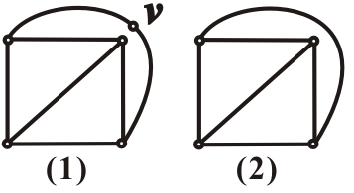
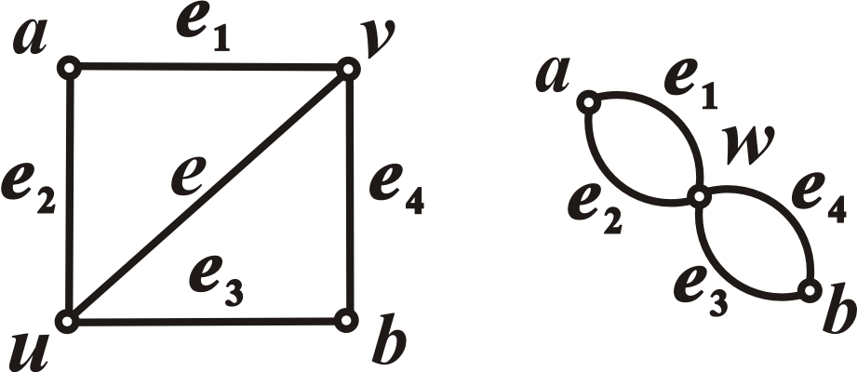
6.4.4 平面图
同胚与收缩
消去 2 度顶点 v 如图从(1)到(2)；
插入 2 度顶点 v 如图从(2)到(1)；
G₁ 与 G₂ 同胚：G₁ 与G₂ 同构，或经过
反复插入、或消去 2 度顶点后同构；
收缩边e：若删除图中边 e = (u,v)，并将
u 与 v 重合，所得顶点记为 u (或 v)，使
u 关联除边 (u, v) 外，原来 u 与 v 关联的
一切边，如图从(3)到(4) .
(3)
(4)

Slide 22
6.4.4 平面图
库拉图斯基(Kuratowski)定理
定理6.18 一个图是平面图当且仅当它既不含与 K₅ 同胚的子图，
也不含与 K_{3,3} 同胚的子图.
定理6.19 一个图是平面图当且仅当它既无可收缩为 K₅ 的子图，
也无可收缩为 K_{3,3} 的子图.

Slide 23
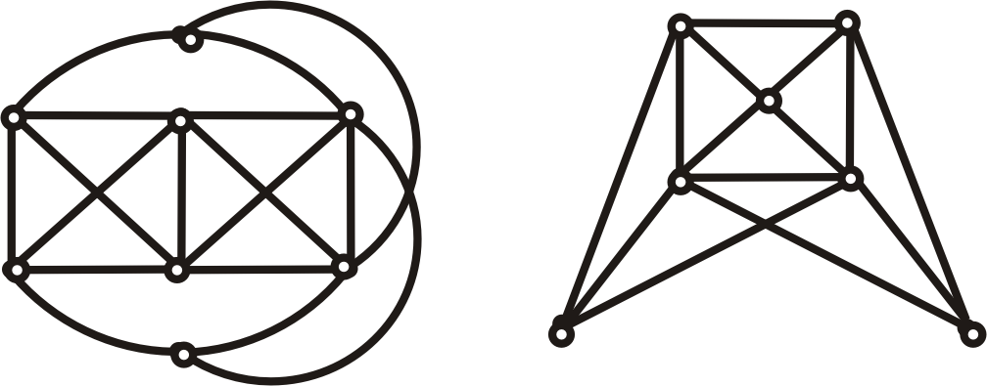
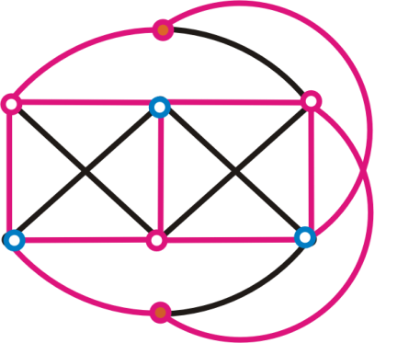
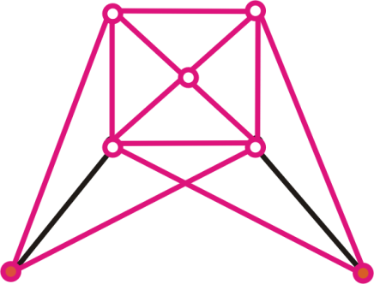
6.4.4 平面图
注：若 G 中有 5 个以上的 4 度点，可以尝试 K₅；
若有 6 个以上的 3 度点，可以尝试K_{3,3} .
例：证明下面 2 个图均为非平面图 .
e₅
与 K₅ 同胚
也可收缩到 K₅
也可收缩到 K_{3,3}
e₂
e₄
与 K_{3,3} 同胚
也可收缩到 K_{3,3}
e₁
e₃
e₂
e₁

Slide 24
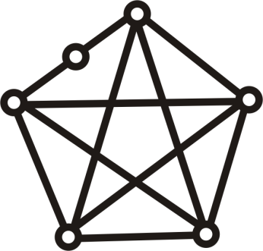
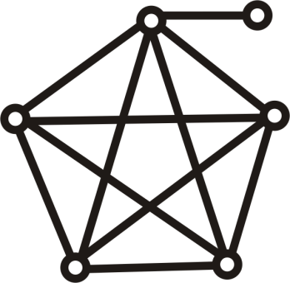
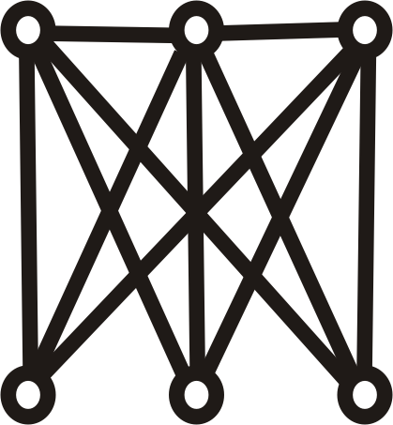
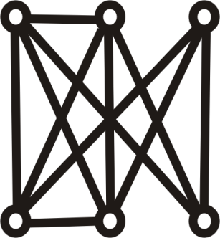
6.4.4 平面图
例：画出所有非同构的 6 阶 11 条边的简单连通非平面图
解：
在 K₅ (5 阶 10 条边) 上
加一个顶点和一条边
在K_{3,3} (6 阶 9 条边)
上加 2 条边

Slide 25
6.4.4 平面图
对偶图
定义6.28 设平面图 G 有 n 个顶点，m 条边和 r 个面，
G 的对偶图 G*=<V*, E*> 构造如下:
在 G 的每一个面 R_{i} 中任取一个点 v_{i}* 作为 G* 的顶点，
V * = { v_{i}*| i = 1, 2, …, r }.
对 G 每一条边 e_{k} , 若 e_{k} 在 G 面 R_{i} 与 R_{j} 的公共边界上，
则作边 e_{k}* = (v_{i}*, v_{j}*), 且与 e_{k} 相交，若 e_{k} 只在面 R_{i} 的边界上，
则作环 e_{k}* = (v_{i}*, v_{i}*).
E* = { e_{k}* | k=1, 2, …, m }.

Slide 26
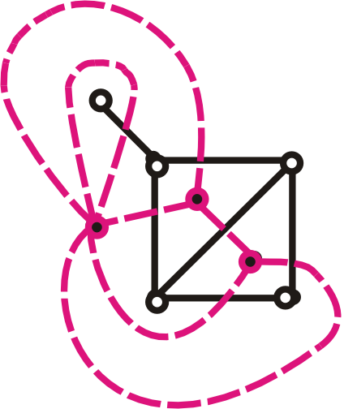
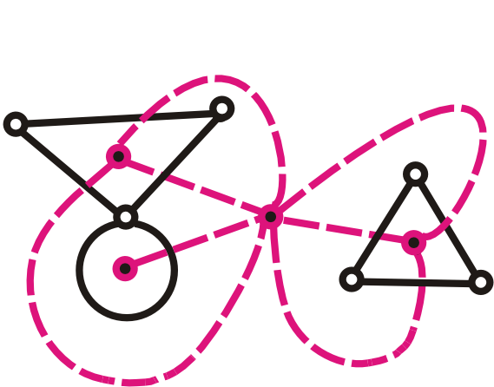
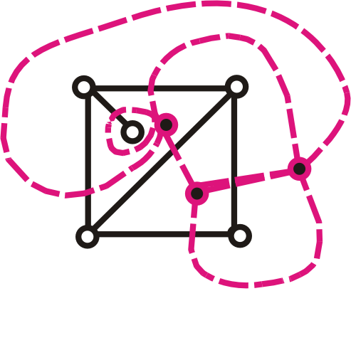
例：
6.4.4 平面图
(1)
(2)
(3)
性质
1）G* 是平面图，而且是平面嵌入；
2）G*是连通的；
3）若 e 为 G 中的环，则 G* 中 e* 为桥，若 e 为桥，则 G* 中 e* 为环；
4）同构的平面图的对偶图不一定同构，如(1)和(3) .

Slide 27
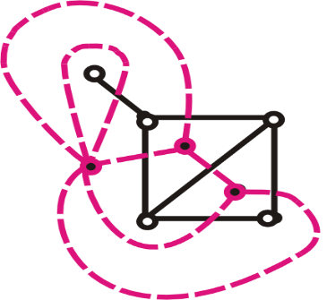
6.4.4 平面图
对偶图（续）
定理6.20 设 G* 是连通平面图 G 的对偶图，n*，m*，r* 和 n，m，r
分别为 G* 和 G 的顶点数、边数和面数，则
1) n* = r；
2) m* = m；
3) r* = n；
4) 设 G* 的顶点 v_{i}* 位于 G 的面 R_{i} 中，则 d(v_{i}*) = deg(R_{i}) ；
5)*若 G 是具有 k (k ≥ 2) 个连通分支的平面图，则 r* = n − k + 1 .
(1)
(2)
(3)

Slide 28
6.4.4 平面图
着色
点着色(简称着色)：对无环无向图的每个顶点涂一种颜色，使相邻的
顶点涂不同的颜色．
k-可着色的：能用 k 种颜色着色 .
（用尽可能少的颜色）
1
2
1
1
2
1
3
3
2
1
2
2
1
2
4
2
2
1
2
1
1
3
2
1
1
2
1
2
1
2
1
2
注：
(1) 偶圈用 2 种颜色；
(2) 奇圈要 3 种颜色；
(3) 奇阶轮图要 3 种颜色；
(4) 偶阶轮图要 4 种颜色 .

Slide 29
6.4.4 平面图
例：给出颜色尽可能少的着色
1
1
1
2
1
2
3
2
2
2
2
1
3
4
2
3
3
1
1
2
1
1
2
2
3
二部图
彼得松图
着色问题与哈密顿回路问题，至今还没有有效的算法

Slide 30
6.4.4 平面图
例：一个程序有 6 个变量 x_{i} ，i = 1, 2, …, 6, 其中 x₁ 与 x₄, x₁ 与 x₅,
x₂ 与 x₅, x₂ 与 x₆, x₃ 与 x₄, x₃ 与 x₆, x₄ 与 x₅, x₄ 与 x₆, x₅ 与 x₆ 要同时使用.
给每一个变量分配一个寄存器. 要同时使用的两个变量不能分配
同一个寄存器. 问: 至少要使用几个寄存器 ? 如何分配 ?
解：做无向图 G = <V, E>，其中 V = {x₁, x₂, x₃, x₄, x₅, x₆},
E = {(x_{i}, x_{j}) | x_{i}与x_{j}要同时使用, i ≠ j, i, j = 1,2,…,6}
x₁
x₄
x₃
x₁
x₄
x₃
至少用 3 个寄存器
x₁ 与 x₆，x₂ 与 x₄，
x₃与x₅，分配同一个
寄存器
1
4
2
1
2
3
2
3
3
1
x₅
x₆
x₅
x₆
2
1
x₂
x₂

Slide 31
6.4.4 平面图
例：某大学计算机专业三年级有 5 门选修课，其中课程 1 与 2，1 与 3，
1 与 4，2 与 4，2 与 5，3 与 4，3 与 5均有人同时选修，问安排这 5
门课程的考试至少需要几个时间段？?
解：做无向图 G = <V, E>, 其中 V = {v_{i} | i = 1, 2, 3, 4, 5},
E = {(v_{i}, v_{j}) | v_{i} 与 v_{j} 有人同时选, 1 ≤ i < j ≤ 5} ,
显然，课程 v_{i} 与 v_{j} 可以同时考当且仅当没有人同时选 v_{i} 和 v_{j}，
此时 v_{i} 与 v_{j} 可以着同一种颜色。
v₁
1
2
3
v₅
v₂
至少用 3 个时间段才能考完这 5 门课程。
2
3
v₄
v₃

Slide 32
6.4.4 平面图
地图着色
地图：无桥平面图，其对偶图是无环平面图
地图着色(面着色): 每个面着一种颜色, 相邻的面着不同的颜色
地图着色对应对偶图的点着色

Slide 33
6.4.4 平面图
四色定理
四色猜想(19世纪50年代)
⎯⎯ 五色定理(希伍德, 1890年)
⎯⎯四色定理( 阿佩尔和黑肯, 1976年)
定理(四色定理) 任何平面图都是 4-可着色的.

Slide 34
6.4.4 平面图
例：一个连通平面图 G 的度数列是：2, 3, 2, 4, 1, 2, 2
试求出 G 的面数和其对偶图边数和面数 .
解：由连通平面图 G 的度数列知，顶点数 n = 7；
由握手定理知，边数 m = (2 + 3 + 2 + 4 + 1 + 2 + 2) / 2 = 8；
由欧拉公式：面数 r = 2 – n + m = 3；
其对偶图边数和面数分别为8和7 .

Slide 35
作 业
6.47 （V2: 6.38）
6.55（V2: 6.46）
6.56（V2: 6.47）

Slide 36
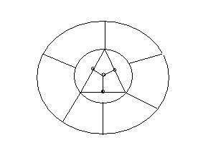
研讨题
1）证明所示图不是哈密顿图。
2）证明: 足球是由几个五边形和六边形组成的。
（提示：先用多面体的缺角和为720˚求出顶点数。）
3）证明: 6个结点12条边的连通简单平面图中，每个面均有3条边组成。

